Slide 1


1062-行銷資料科學
實作❶：資料科學趨勢與工具資源入門
講者1：鍾皓軒，howard10108017@gmail.com
講者2：林建興，linzino7@gmail.com

Slide 2
講師簡歷：鍾皓軒
臺灣行銷研究公司－共同創辦人兼資料科學科學家
臺科大林孟彥老師口碑團隊研究員
專長：自然語言處理與校務研究
常用工具：R、Python、 Excel 、SPSS

Slide 3
講師簡歷：林建興
臺灣行銷研究公司－技術長兼資料科學科學家
臺科大林孟彥老師口碑團隊研究員
專長：大數據資料架構、校務研究及機器學習
常用工具：R、Python、 Excel 、Spark、Hadoop、多種網頁語言

Slide 4

大綱
課程規劃
課程總覽
課程相關事項
資料科學現況及趨勢
行銷資料科學定義
資料科學家怎麼說?
資料科學常用資源簡介
Github
Giteye
Kaggle
軟體介紹
為什麼選擇開放軟體?
付費與開放軟體比較
開放軟體工作機會
實作課程選擇的軟體
R語言基礎

Slide 5

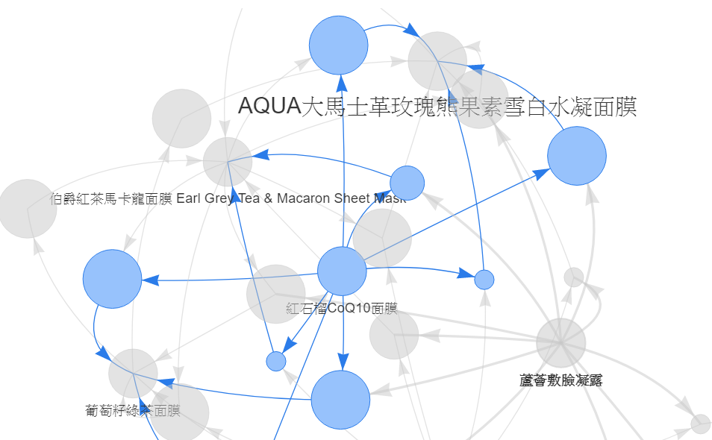
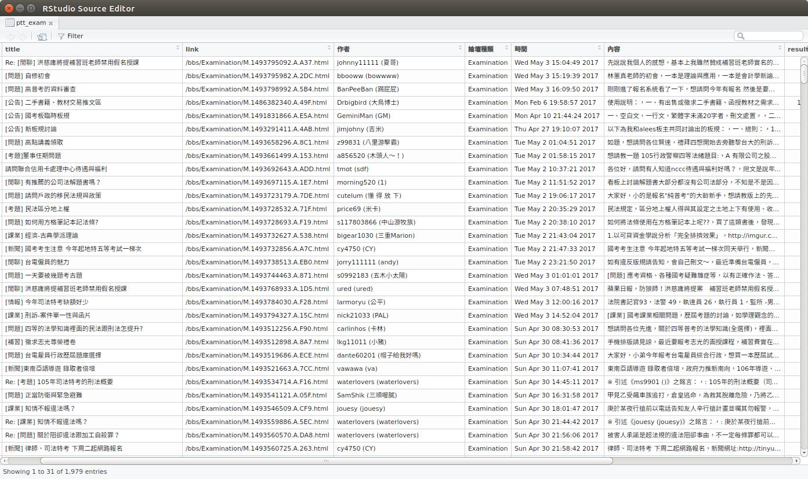
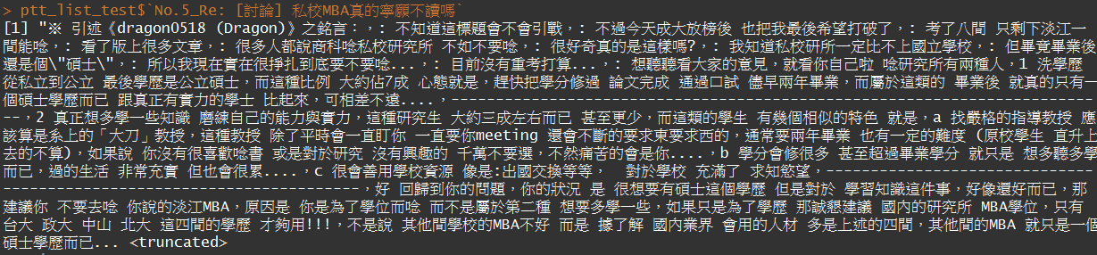
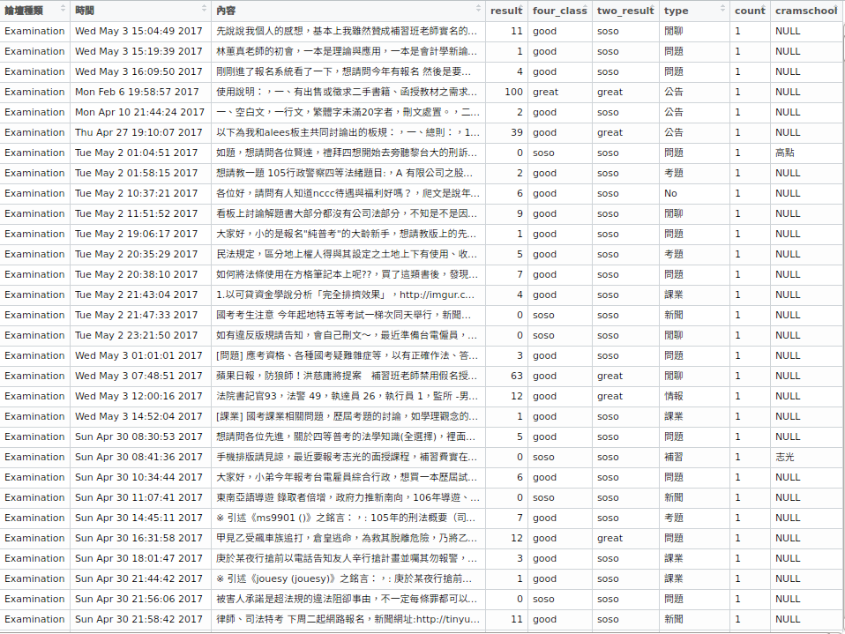
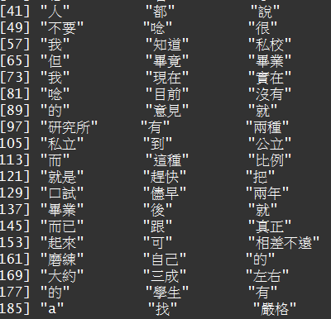
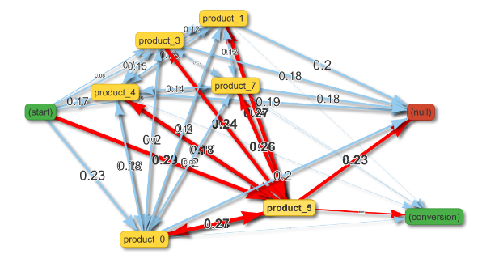
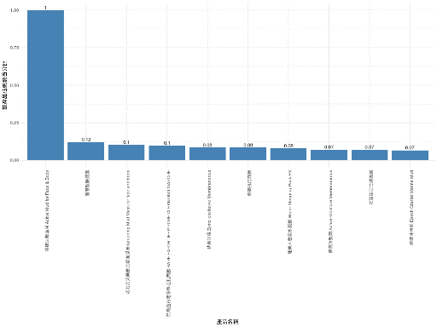
課程總覽(1/2)
Urcosme資料爬取
中文切詞與DTM
關聯式法則與馬可夫模型
MDS
蒐集
整理
陳示
STP
實作❷：網路爬蟲
實作❷ ：切詞與
資料結構化
實作❸ ：市場區隔機率模型
Notes:
課程總覽

Slide 6
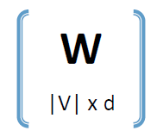
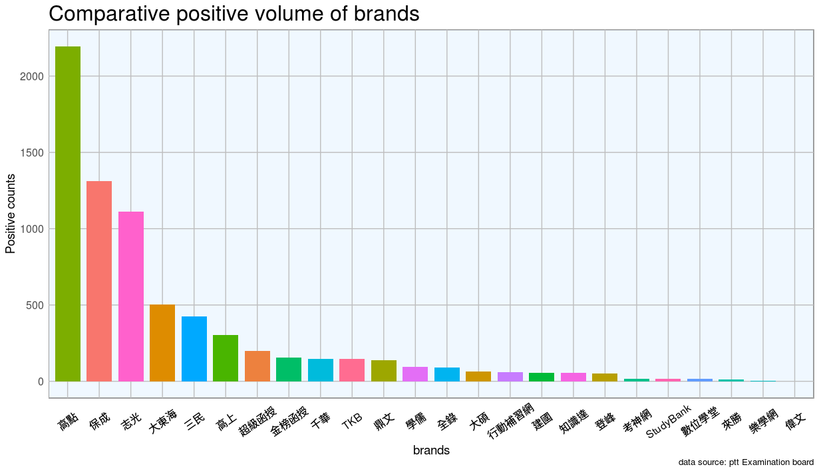
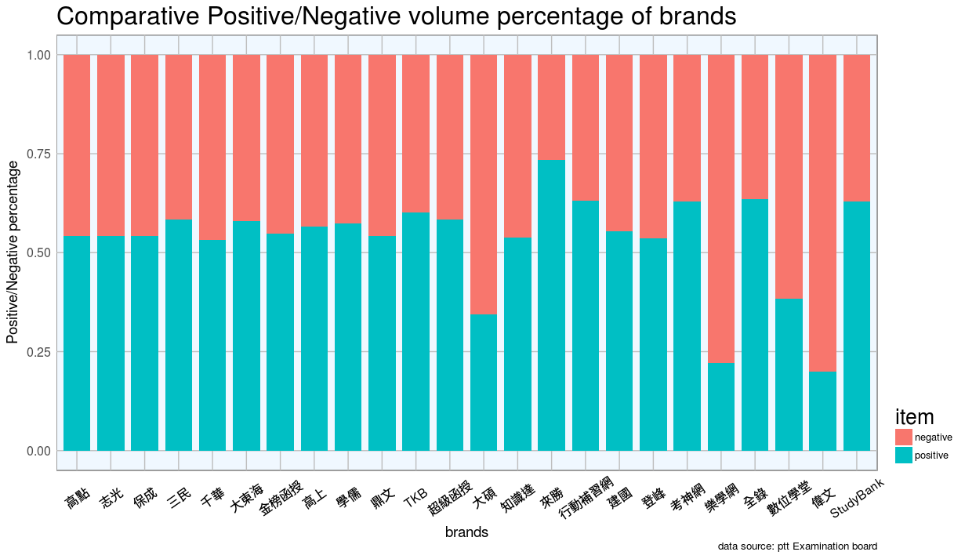
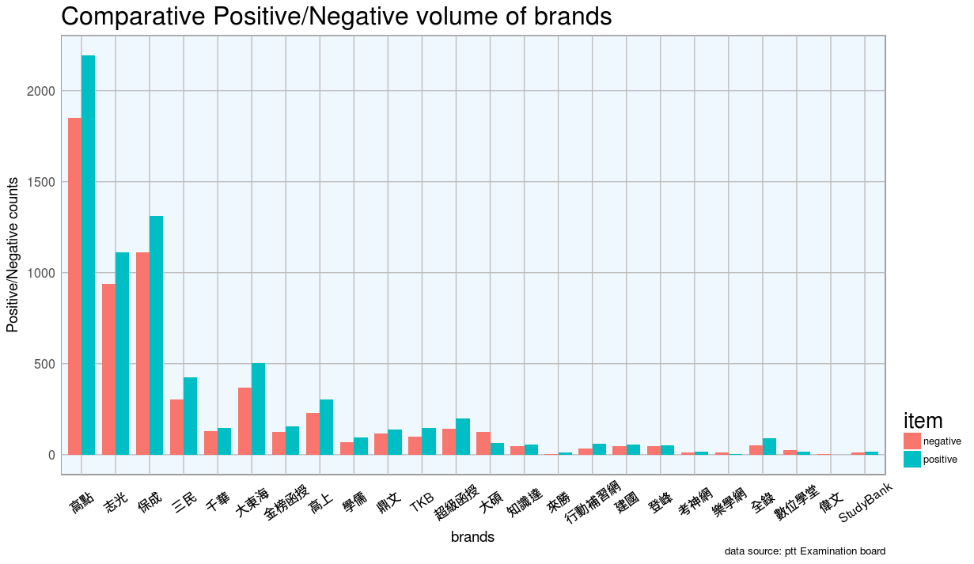
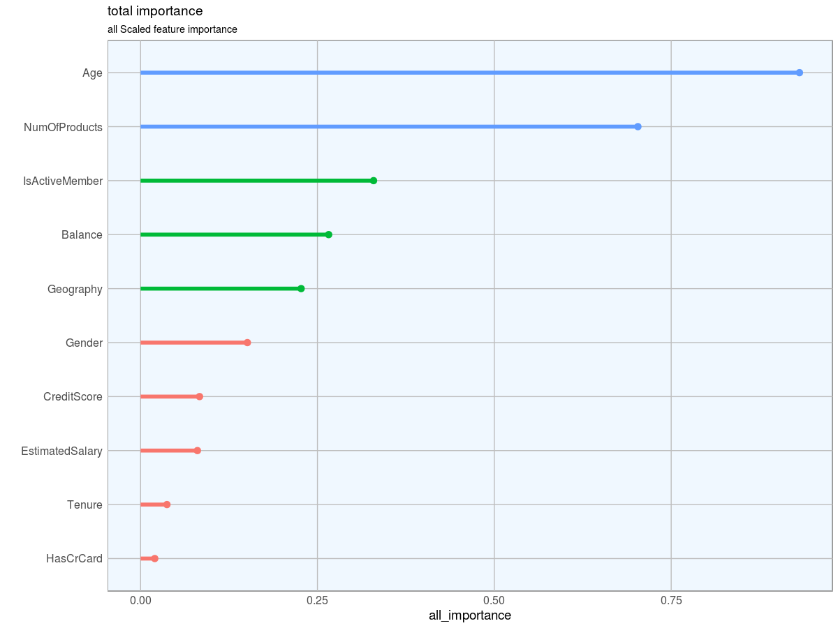
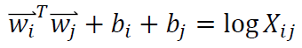
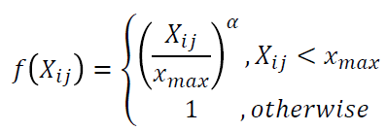
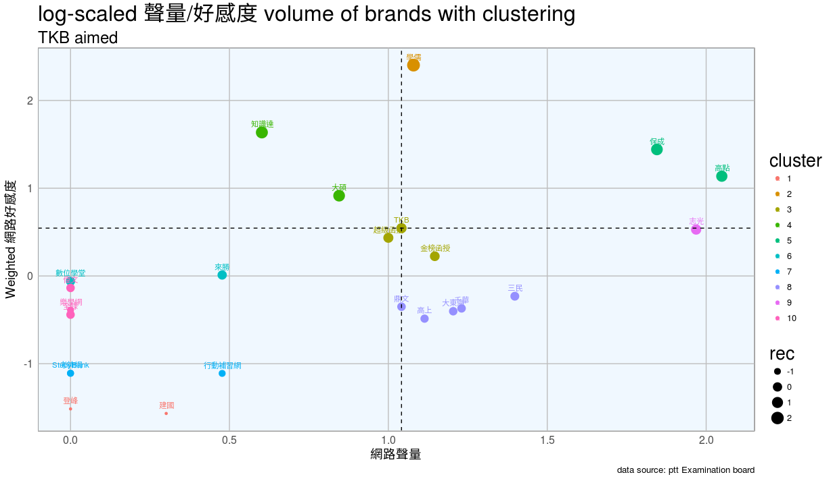
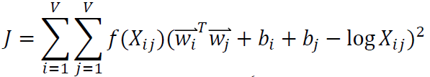
課程總覽(2/2)
商品競爭及未來趨勢
定位圖-文字資料視覺化
市場區隔與目標客群-機器學習
group | rf_imp | svm_imp | xgb_imp | ann_imp | total_imp
Age | 1.00 | 1.00 | 1.00 | 0.73 | 0.93
NumOfProducts | 0.74 | 0.34 | 0.73 | 1.00 | 0.70
IsActiveMember | 0.21 | 0.40 | 0.24 | 0.46 | 0.33
Balance | 0.16 | 0.31 | 0.27 | 0.32 | 0.27
Geography | 0.16 | 0.41 | 0.18 | 0.16 | 0.23
Gender | 0.04 | 0.28 | 0.05 | 0.24 | 0.15
CreditScore | 0.08 | 0.06 | 0.10 | 0.09 | 0.08
EstimatedSalary | 0.06 | 0.03 | 0.14 | 0.09 | 0.08
Tenure | 0.03 | 0.03 | 0.02 | 0.07 | 0.04
HasCrCard | 0.00 | 0.00 | 0.00 | 0.08 | 0.02
一組詞向量𝑤𝑖和𝑤𝑗，轉換成
分析
解釋
推論
陳示
設定減少常見字的加權函數
用stochastic gradient descend優化Loss function
實作❹ ：視覺化定位與風向羅盤圖
實作❺ ：目標客群之預測模型

Slide 7
課程相關事項
這門課可以帶給你：專題、論文、行銷與資料科學的insight、專案作品集
檔案：完整電子檔與程式碼將於課後提供給同學
課程方向：將以「文字探勘」 +「行銷資料科學」為主
課程語言：R
作業 ：期末與回家作業皆會以urcosme網站作為標的
Notes:
文字探勘

Slide 8
大綱
課程規劃
課程總覽
課程相關事項
資料科學現況及趨勢
行銷資料科學定義
資料科學家怎麼說?
資料科學常用資源簡介
Github
Giteye
Kaggle
軟體介紹
為什麼選擇開放軟體?
付費與開放軟體比較
開放軟體工作機會
實作課程選擇的軟體
R語言基礎

Slide 9
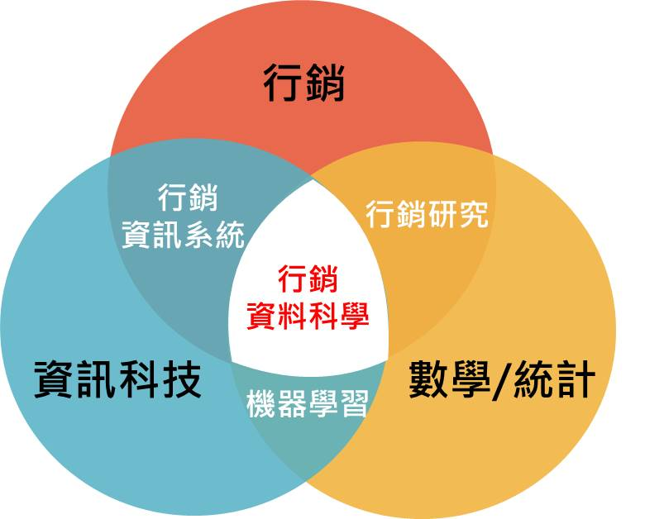
行銷資料科學定義 – 概念性層次
是一門:
「藉由資料科學之新興工具、設備進行大量、及時且多樣的行銷數據蒐集與分析，並依不同資料屬性建立預測性模型，增益行銷決策精準度的科學」
Credit : 周晏汝
Notes:
行銷資訊系統:傳統FB行銷或GA的部分，展開到Targeting，僅用群體描述受眾狀況，無法分享每一個消費者具體想要什麼。
行銷研究:通常在研究論文上，並沒有一個系統化的方式來做
機器學習:要能夠讓企業真正獲利

Slide 10

行銷資料科學定義 – 作業性層次
行銷管理
行銷理論
行銷實務
統計與機率
實驗設計
隨機過程
線性代數
數學統計
資料科技
R、Python
資料庫
行銷資料科學家
Credit : 周晏汝

Slide 11
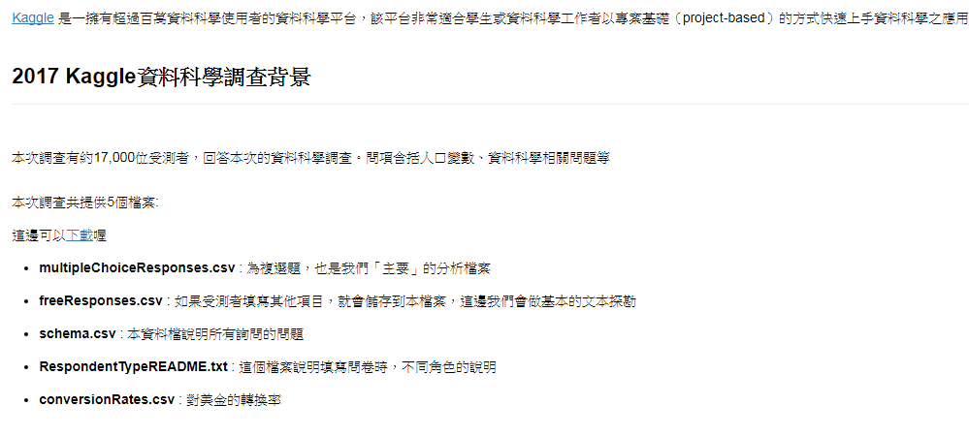
資料科學家怎麼說? – kaggle調查平台

Slide 12
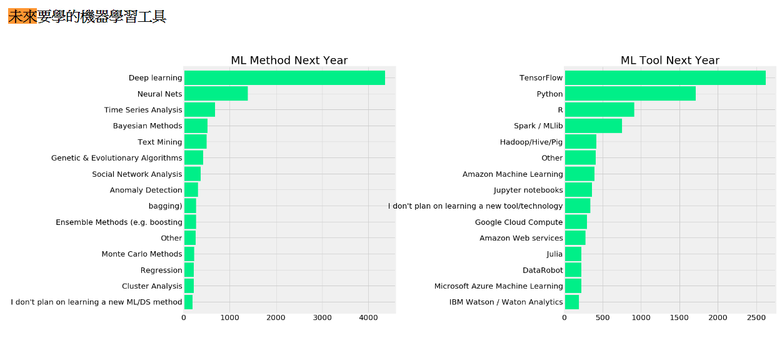
資料科學家怎麼說?
Notes:
具體來說，我們應該如何學習?

Slide 13
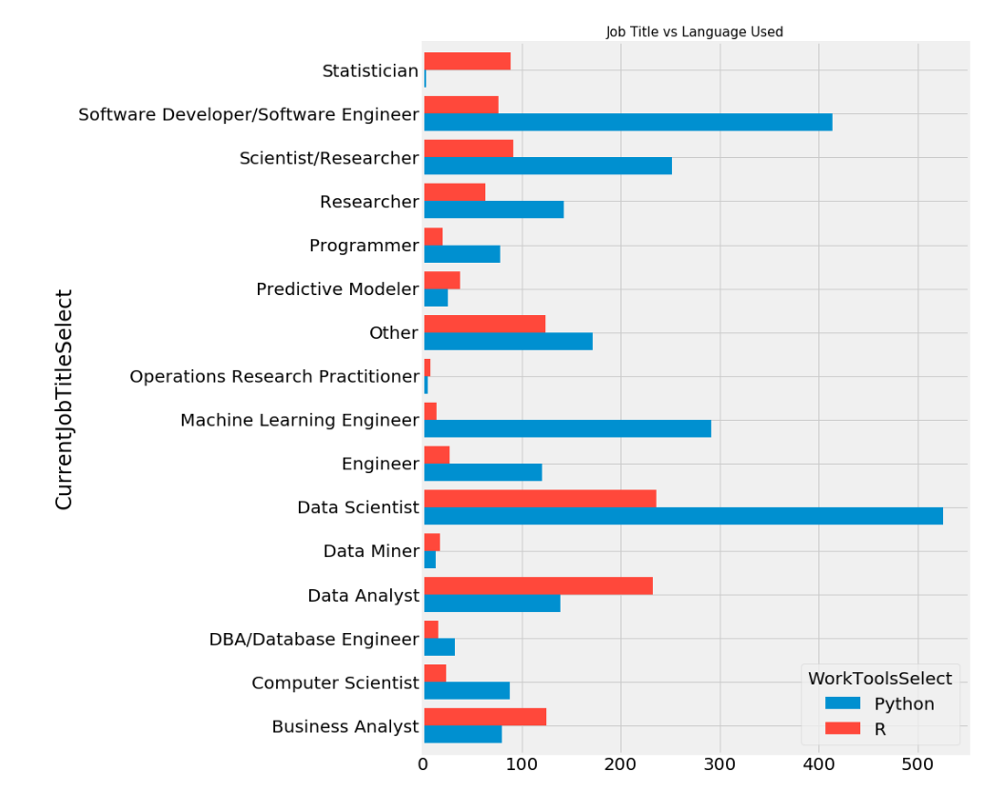
資料科學家怎麼說? – why use R?
使用R比例高
資料分析師
商業分析師
使用python比例高
資料科學家
ML 工程師
軟體工程師
Notes:
主要因為在business的方面，大多數是以商業報告的方式呈現，進而決定獲利目標
但是現在企業STP的循環方式逐漸提高，所以建議以py來作動態競爭系統通常會比較好，且遠比java等程式語言來說簡單很多
那為何就不用py?

Slide 14
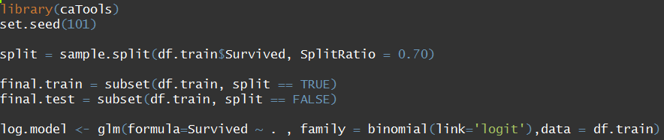


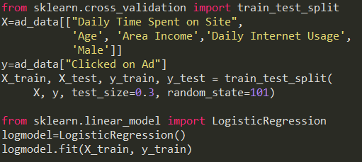
Python很紅，不用嗎?
比較這麼多… 為什麼使用R?
統計型語言
計算上語法直觀
綜合性語言
計算上語法稍為複雜
Notes:
以技術性層面來說

Slide 15
大綱
課程規劃
課程總覽
課程相關事項
資料科學現況及趨勢
行銷資料科學定義
資料科學家怎麼說?
資料科學常用資源簡介
Github
Giteye
Kaggle
軟體介紹
為什麼選擇開放軟體?
付費與開放軟體比較
開放軟體工作機會
實作課程選擇的軟體
R語言基礎

Slide 16
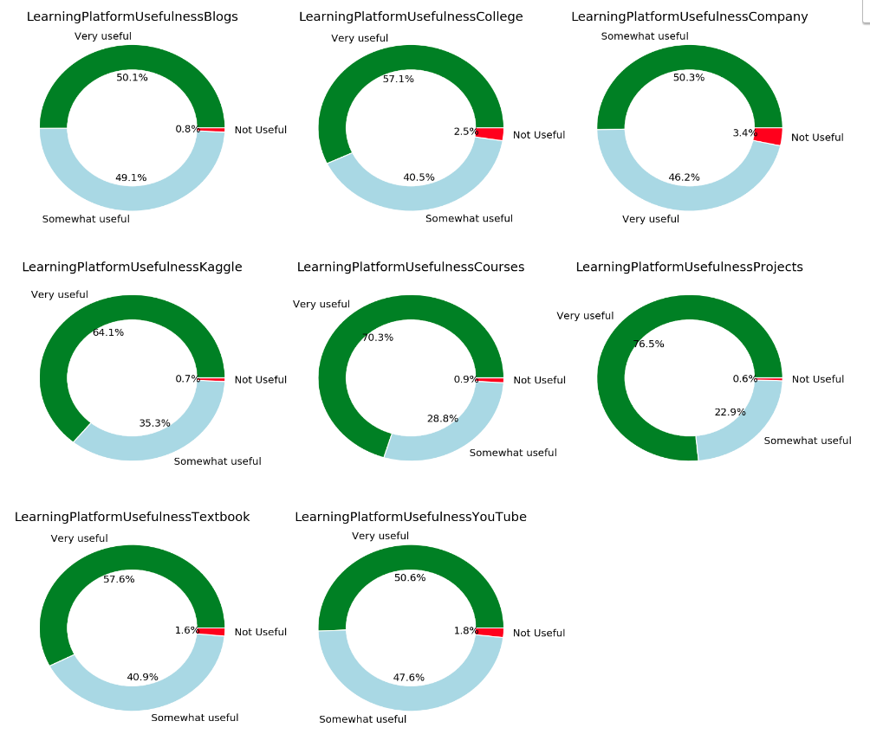
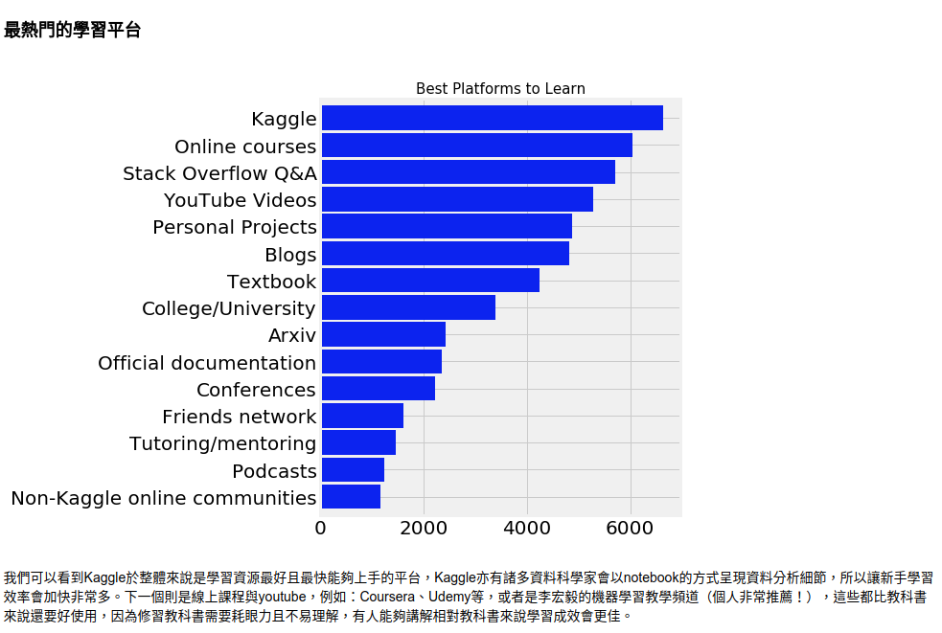
學習資源篇
有用性 Project > Course > Kaggle
所以具體來說? 下一步?
3
2
1
Notes:
學習好了就要開始實作

Slide 17
學習資源 – 課程
線上課程 - 機器學習基本概念，如李宏毅機器學習
線上課程 - 練習python/R 機器學習，如Machine learning A-Z
自學資源進度建議 - MDS實作_#01_建議自學進度
自學心得分享 - MDS實作_#01_論自學-以行銷資料科學為例
Notes:
個人學習經驗，我還是建議從課程開始學起
最襖能邊做專案

Slide 18
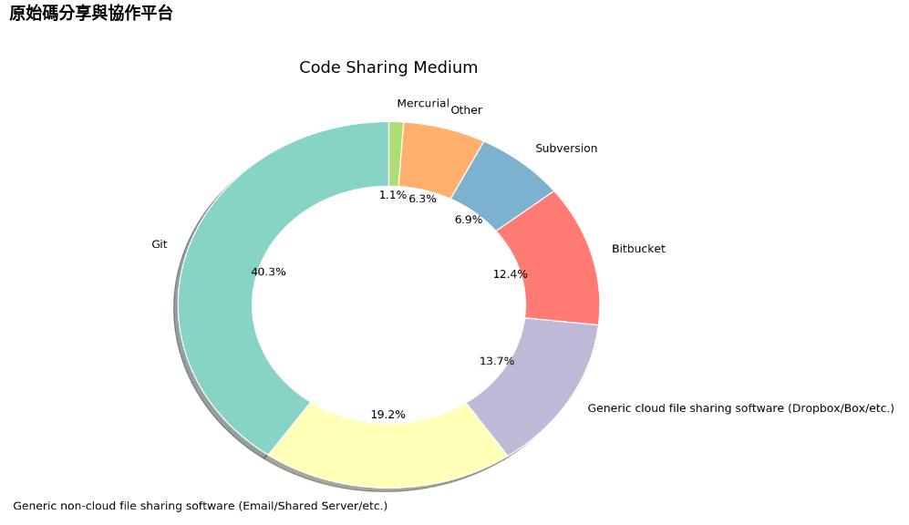
程式共享篇
Github儼然成為協作的最重要平台
Github重要的功能
Commit:成效佳的版本控制
Pull request / issues / collaborator:群體智慧的強大
有許多優異的開源程式碼都被貢獻在上頭，可直接拿來使用，節省專案開發時間
所以有哪些git專案可以看?!

Slide 19
推薦的github自學專案
Pytorch深度學習框架
史丹佛自然語言分析
推薦系統
聊天機器人

Slide 20
大綱
課程規劃
課程總覽
課程相關事項
資料科學現況及趨勢
行銷資料科學定義
資料科學家怎麼說?
資料科學常用資源簡介
Github
Giteye
Kaggle
軟體介紹
為什麼選擇開放軟體?
付費與開放軟體比較
開放軟體工作機會
實作課程選擇的軟體
R語言基礎

Slide 21
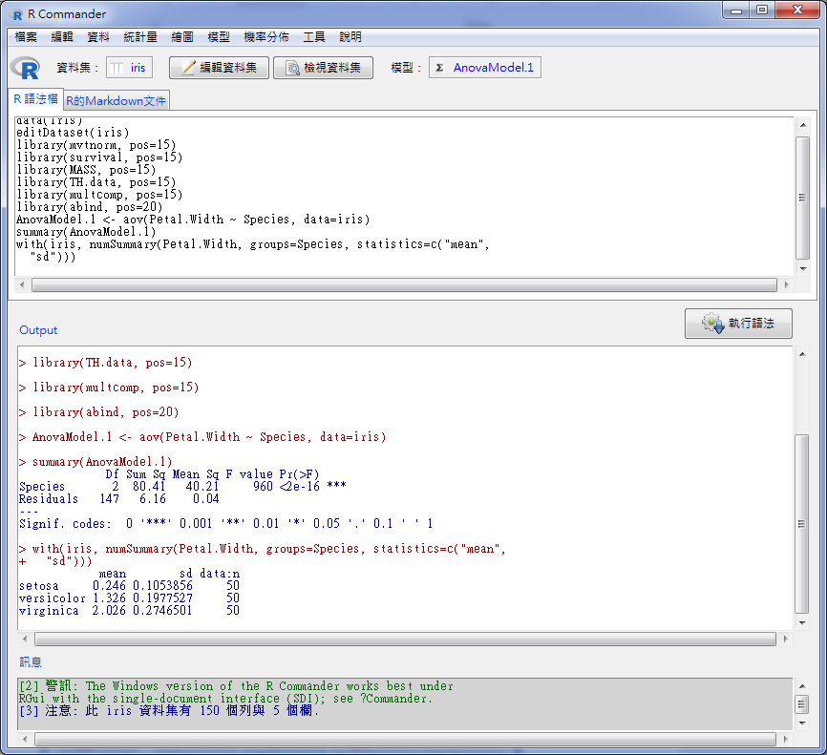
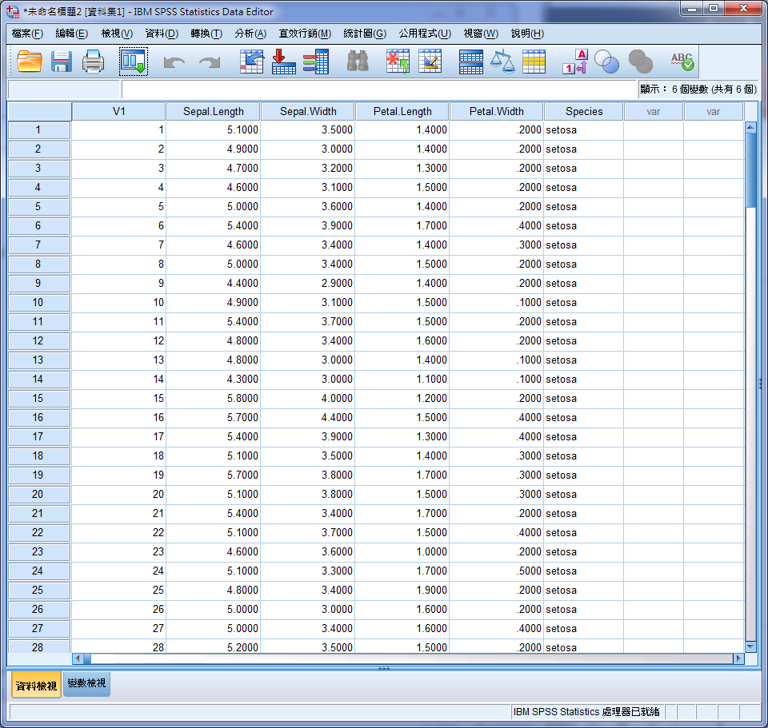
大家猜猜這兩種軟體各多少錢?
A軟體
B軟體

Slide 22
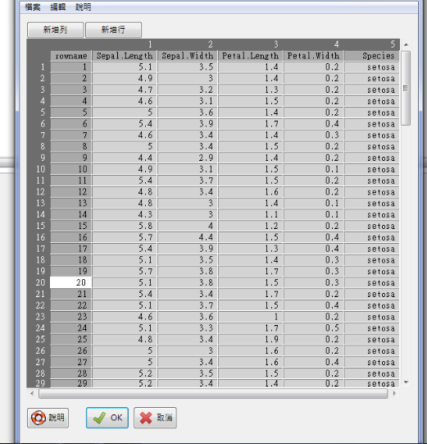
資料編及與檢視
A軟體
B軟體

Slide 23
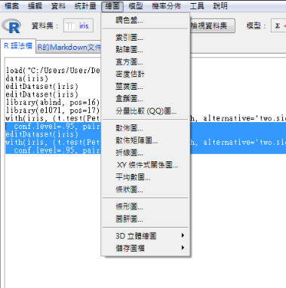
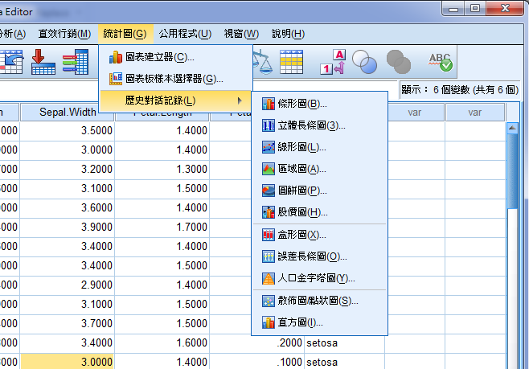
軟體繪圖種類
A軟體
B軟體

Slide 24
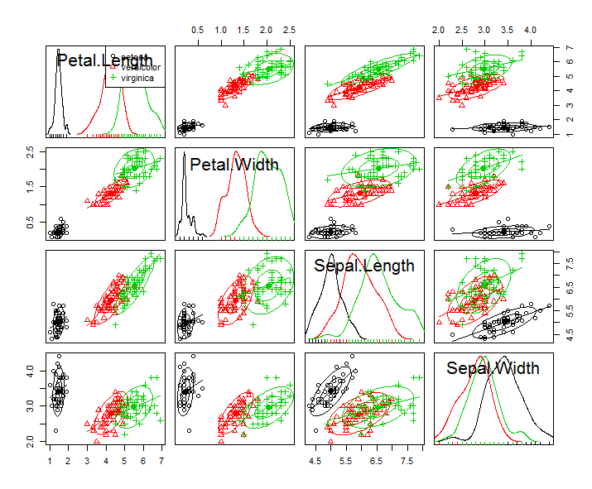
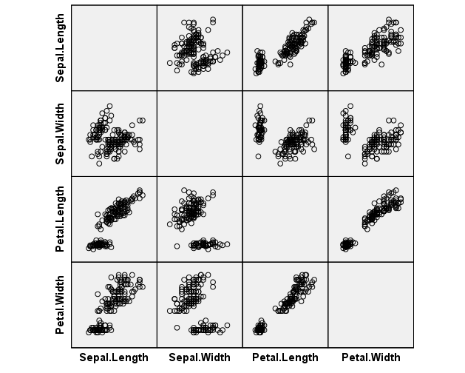
繪圖結果 散佈矩陣圖
A軟體
B軟體

Slide 25
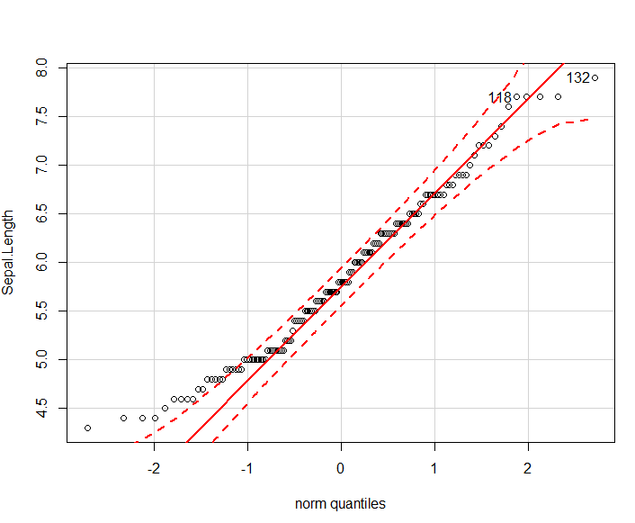
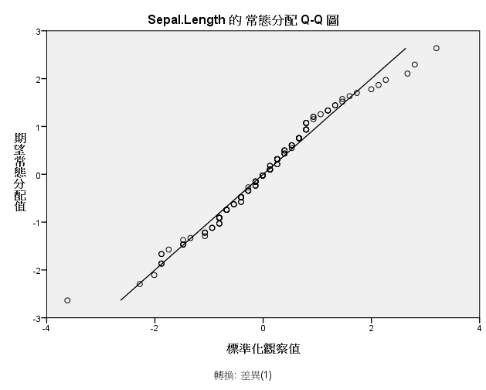
繪圖結果 統計分量圖(qq plot)
A軟體
B軟體

Slide 26
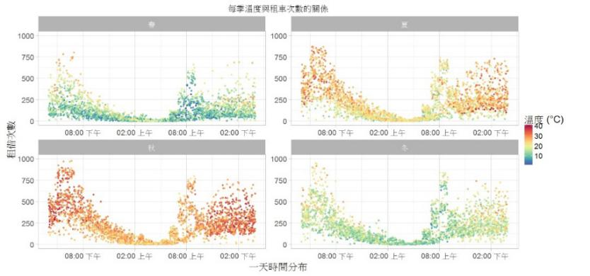
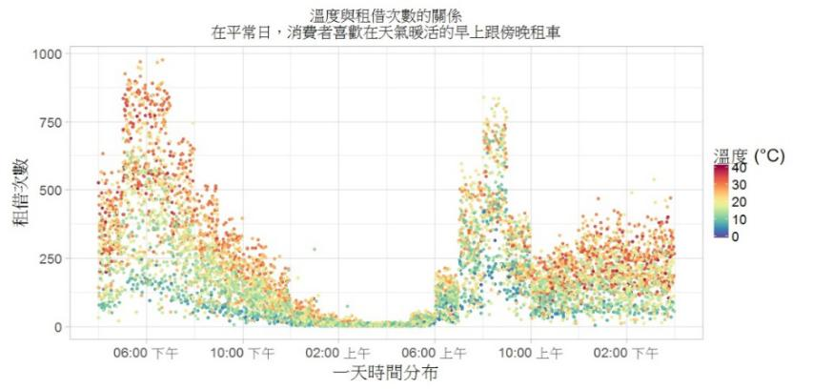
更進階一點的繪圖應用
A軟體
B軟體
無此功能!

Slide 27


請問：A軟體貴? 還是B軟體貴?
開放軟體
付費軟體

Slide 28
付費與開放軟體比較
功能 | R | SAS | SPSS
程式語言功能 | 完整 | 不完整 | 不完整
繪圖功能 | 高素質 | 普通 | 單純
分析模組 | 10000(統計至2017/01) | 多 | 少
功能 | 20萬個function | 2千個function | 1千個function
客製化 | 容易 | 難 | 難
可搭配其他語言 | 多 | 少 | 少
價格 | 0 | 20-50萬/每年 | 4-15萬/每年
開發者 | 全世界使用R的人 | 1000位數學及統計PHD | IBM工程師
R與其他軟體的比較資訊
R、Python及SAS的比較
http：//www.burtchworks.com/2016/07/13/sas-r-python-survey-2016-tool-analytics-pros-prefer/
R與Python的比較
https：//www.datacamp.com/community/tutorials/r-or-python-for-data-analysis#gs.vFp6RH0

Slide 29
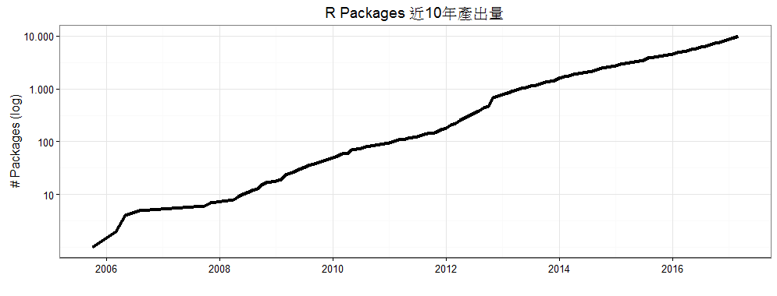
R的套件
因為社群多，所以套件逐年成長，統計到2017年，已有破萬套件

Slide 30
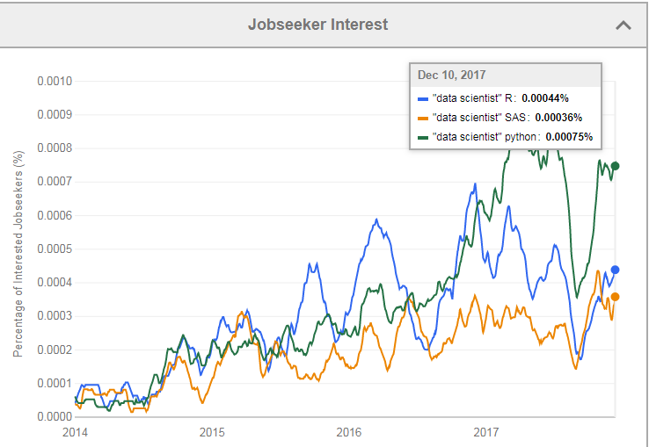
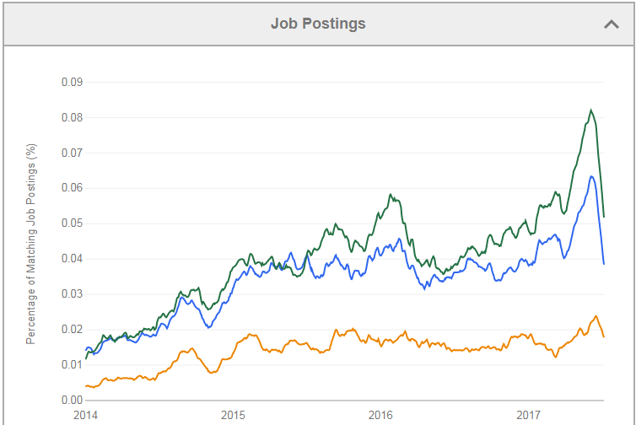
開放軟體工作機會
Source:http://blog.revolutionanalytics.com/2017/02/job-trends-for-r-and-python.html

Slide 31
大綱
課程規劃
課程總覽
課程相關事項
資料科學現況及趨勢
行銷資料科學定義
資料科學家怎麼說?
資料科學常用資源簡介
Github
Giteye
Kaggle
軟體介紹
為什麼選擇開放軟體?
付費與開放軟體比較
開放軟體工作機會
實作課程選擇的軟體
R語言基礎

Slide 32

Rstudio重點介紹
MDS實作_#01_03_Rstudio快捷鍵
Preference設定
設黑螢幕，可保護眼睛與耍帥
快捷鍵
Ctrl + R/enter → 直譯執行程式與區段程式碼
Ctrl + D→ 刪除程式碼
Ctrl + Click → 觀看data.frame、看function的原始碼
Ctrl + Shift + N → 開新分頁
快捷鍵
Alt + Shift + 上/下
Ctrl + Shift + C → comment
大綱階層設定: # / -
快速取得說明文件
?function
F1
Notes:
區段程式碼 res為範例
Ctrl + Click : open source lang, see the source code( default functions )

Slide 33
所有程式執行過程
Input
Process
Output
鍵盤輸入
電腦處理
顯示在螢幕上
撰寫程式
電腦執行指令
輸出結果

Slide 34
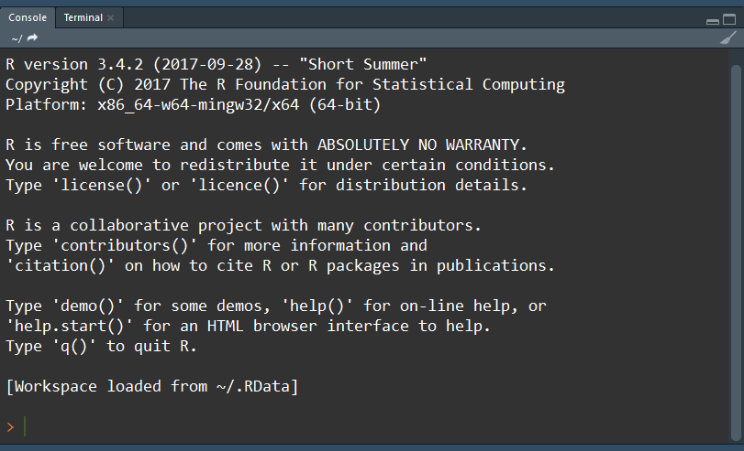
Rstudio 工具介紹 – console 視窗
R 語言其實只要有這個console 視窗 就可以寫程式了。
但我金魚腦
我都記不起來…

Slide 35
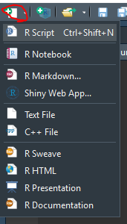
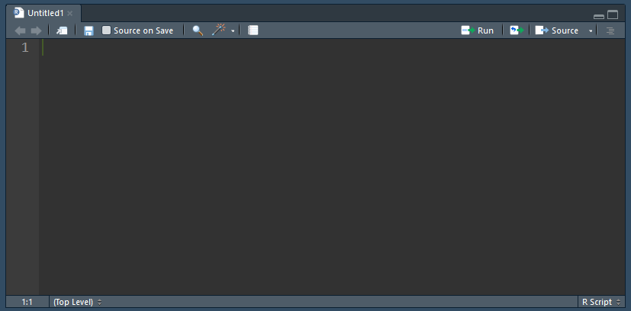
Rstudio 工具介紹 –程式視窗
如同記事本

Slide 36
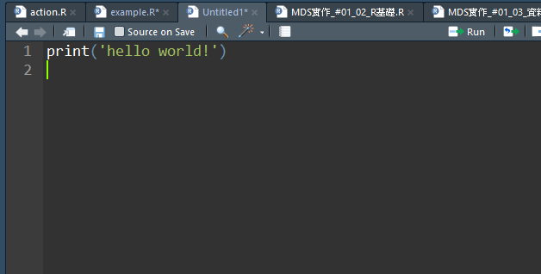
執行程式
打上 print('hello world!')
光棒停留在同一行
執行 Ctrl + Enter

Slide 37
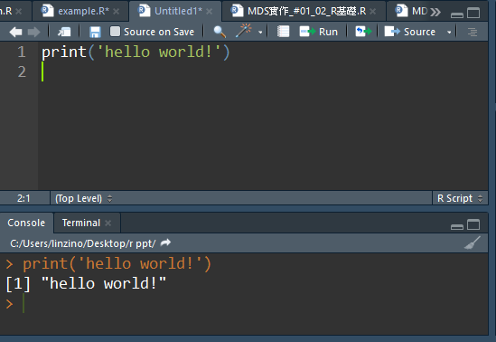
Hello World!

Slide 38
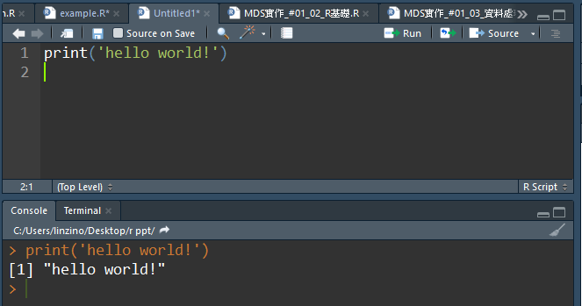
再看一次
1.輸入給電腦的指令
2.被執行指令
3.輸出結果

Slide 39

接下來你將進入想像的世界

Slide 40
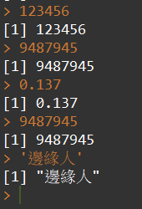
資料型態
數字
Ex: 1、123456
小數
Ex:0.137、9487945
字串
Ex: '邊緣人'
當然還有很多，但這些是最重要的了！

Slide 41
變數的概念
一個在記體中的空間，會在給予內容時創建。
可以自己命名。
可以存放任何東西。
存什麼型態的東西就會變成什麼。
1
'傻眼貓咪 '
0.87
' '
記憶體空間
a
yeeeee
score
abc
變數名稱

Slide 42
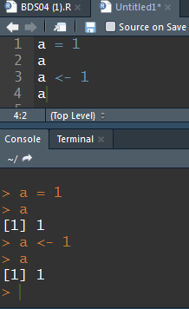
等於 與 箭頭
把右邊執行結果存到左邊的變數裡。
等於 與箭頭是不一樣的東西。
初學者只要記得都使用箭頭就對了。
Ex : a = 1 、 b <-2
1
a

Slide 43
Function 概念
儲存的變數
函數名稱
參數1
參數2
saveInPC <- functionName( var1,var2,… )
可自己任意命名
根據輸入 var1, var2 變數後，執行functionName 結果存到 saveInPC

Slide 44

實戰演練一
2014年大學畢業後不知不覺就到一間嬰兒車公司上班，很不巧的老闆只聘請你一個行銷人員，所以就找你來辦公室商討行銷目標。
最近那個什麼大數據很紅阿！公司有2013年的資料，你去搞個什麼東西出來看看！
Notes:
http://vincentarelbundock.github.io/Rdatasets/datasets.html
Carseats

Slide 45

現實
事實證明你根本沒機會準備，就要上戰場了！

Slide 46
資料集- Sales of Child Car Seats
2013年，400家分店的嬰兒車模擬的銷售數據。
詳細資料：
http://vincentarelbundock.github.io/Rdatasets/doc/ISLR/Carseats.html
欄位：
Sales ：Unit sales (in thousands) at each location
Price ： Price company charges for car seats at each site
Population ： Population size in region (in thousands)
Notes:
http://vincentarelbundock.github.io/Rdatasets/doc/ISLR/Carseats.html

Slide 47
複習!所有程式執行過程
Input
Process
Output
輸入資料
電腦執行指令
輸出結果

Slide 48
問題一、怎麼讀入檔案CSV檔
設定工作目錄。
讀入CSV檔案。

Slide 49
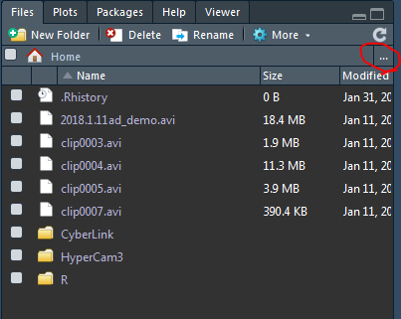
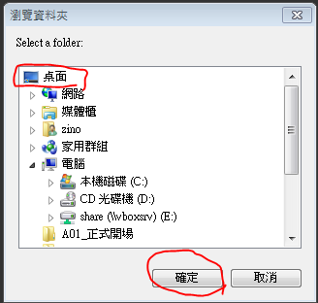
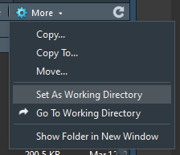
設定工作目錄
設定這隻程式儲存或抓取檔案的目錄。
Ex ：setwd("C:/Users/zino/Desktop")

Slide 50

讀入CSV檔
data <-read.csv("Carseats.csv", header=T, sep=",")
檔案名稱
是否有表頭
使用什麼符號切分

Slide 51


查看資料
View(data)

Slide 52
這時老闆路過…
那個誰？2013年最好銷售業績最好的店家是幾號店家?前10家平均銷售量是多少?

Slide 53
資料結構 Vector , Factor
exampleV <- c ( 1 , "2" ,5 , "JAON" , 0.5 , " f " )
exampleF <- factor ( c ( 1 , " B " , 5 , " B " , 0.5 , " B " ) )
> exampleV
[1] "1" "2" "5" "JAON" "0.5" "f"
> exampleF
[1] 1 B 5 B 0.5 B
Levels: 0.5 1 5 B

Slide 54
抓Vector 、察看 Factor
ex.vector[4]
str(ex.factor)
> ex.vector[4]
[1] "JAON"
> str(ex.factor)
Factor w/ 4 levels "0.5","1","5",..: 2 4 3 4 1 4

Slide 55
Vector過濾
temp = c(1,2,3,4,5,6,7)
# 挑選temp數值向量>3的
temp>3
# Mon Tue Wed Thu Fri Sat Sun
# FALSE FALSE FALSE TRUE TRUE TRUE TRUE
temp[temp>3]
temp[temp<3 | temp>5] # | 代表or: 聯集
temp[temp>3 & temp>5] # | 代表and: 交集

Slide 56
資料結構 Dataframe
df <- data.frame (ex.vector , ex.factor )
> df
ex.vector ex.factor
1 1 1
2 2 B
3 5 5
4 JAON B
5 0.5 0.5
6 f B

Slide 57
抓Dataframe 特定欄位
df$ex.vector
> df$ex.vector
[1] 1 2 5 JAON 0.5 f
Levels: 0.5 1 2 5 f JAON
> df$ex.factor
[1] 1 B 5 B 0.5 B
Levels: 0.5 1 5 B

Slide 58

問題二、取出Sale 欄位中最高值
解法一：取出整Sale欄資料，找到最大的值。
data$Sales
max(data$Sales)

Slide 59


問題二、取出Sale 欄位中最高值
解法二： Sale 欄位，依照大小排序。
遞增排序：data[order(data$Sales),]
遞簡排序： data[order(-data$Sales),]

Slide 60

問題二、取出前10間銷量最高店家並平均
取出前10間店的資料：
desorder <- data[order(-data$Sales),]
top10 <- desorder[1:10,]
取出平均值
mean( top10$Sales )

Slide 61

實戰二、解答
報告老闆！最好的前三間是377號店，最差的是175號店。平均為14.21 。

Slide 62

這個時候的你一定是這個反應
為什麼要搞這個複雜？
EXCEL 不是好棒棒？

Slide 63

EXCEL 限制

Slide 64
老闆又丟難題!
去年那位整理資料的同事把美國境內的所有店家都價格都少算營業稅5%，把資料修正一下。

Slide 65
判斷式
判斷式子兩邊是否成立。
判斷符 | 解釋 | TRUE 範例
> | 左邊值大於右邊值 | 5 > 6
< | 左邊值小於右邊值 | 3 < 9
== | 左邊值等於右邊值 | 6 == 6
>= | 左邊值大於等於右邊值 | 7 >= 7
!= | 左邊值不等於右邊值 | 6 != 5
|| | OR | 7 >= 7 || 6 < 5
&& | AND | 7 >= 7 && 6 > 5

Slide 66
If 判斷式
格式：
if ( 判斷式) {
判斷式結果為True時執行的程式
…可以多行
} else{
判斷式結果為False時執行的程式
}

Slide 67

If 判斷式範例
#判斷大小
a <- 10
if ( a > 15) {
print("a 大於15")
}else{
print(“a沒有大於15 ")
}

Slide 68
For 迴圈
格式 :
for ( 自訂變數 in 變數範圍 ) {
執行程式
}

Slide 69
For 迴圈 範例
> for ( i in 1:7 ) {
+ print( i )
+ }
[1] 1
[1] 2
[1] 3
[1] 4
[1] 5
[1] 6
[1] 7
# for 列舉i從1到7
for ( i in 1:7 ) {
print( i )
}

Slide 70
技巧：for 迴圈存到 vactor
Vactors <- c()
for ( x in 1:5 ) {
# 將 x 變數加到 vactors 最後面
vactors <- append ( vactors , x )
}
> vactors
[1] 1 2 3 4 5

Slide 71
技巧：for 迴圈調用 vactor
# for 列舉i從1到7
for ( x in vactors ) {
print( x )
}
> for ( x in vactors ) {
+ print( x )
+ }
[1] 1
[1] 2
[1] 3
[1] 4
[1] 5

Slide 72

問題三、逐行找到境內店並變成含稅價
for (n in 1:length(data$US)) {
if( data$US[n] == 'Yes' ){
data$Price[n] <- data$Price[n]*1.05
}
}

Slide 73
老闆又丟難題!
我們公司到底應該投資更多行銷資源到哪個門市呢?

Slide 74

雖然有句話說…
當問題太多的時候就解決問問題的那個人….
但請絕對不要這樣做！

Slide 75
類別庫安裝與載入
類別庫： 別人寫好的程式碼，可以輕易使用，大量減少開發時間，高機率都是免費！
安裝： 從網路上下載並安裝到你的電腦。
語法： install.packages( '類別庫名子' )
載入：將在電腦中的特定類別庫載入到程式中。
語法： library(類別庫名子)

Slide 76
繪圖ggplot2 –散布圖
ggplot2 : ggplot2是統計程式語言R的一個數據可視化繪圖包。ggplot2由Hadley Wickham在2005年創造。
語法：
ggplot( 要顯示的dataframe , aes(x = X軸欄位, y =Y軸欄位)) )) +
geom_point()
Ex. ggplot(data, aes(x = Population, y = Sales)) )) +
geom_point()

Slide 77
投行銷資源到哪個門市比較好呢?
什麼資料是我們有?又可以影響銷量?
" Sales " 、 "CompPrice" 、 "Income"
"Advertising" 、 "Population" 、 "Price" 、 "ShelveLoc"
"Age" 、 "Education" 、 "Urban" 、 "US"
最後選擇銷量(Sales)、人口(Population)

Slide 78
問題四、繪製二維圖形
install.packages('ggplot2')
library(ggplot2)
ggplot(data, aes(x = Population, y = Sales)) +
geom_point()

Slide 79

看圖…

Slide 80
繪圖ggplot2 –散布圖 蓋圖層
語法：
ggplot( 要顯示的dataframe , aes(x = X軸欄位, y =Y軸欄位)) )) + geom_point(aes(color = 蓋上顏色的Z欄位))
Ex. ggplot(data, aes(x = Population, y = Sales)) +
geom_point(aes(color = Price))

Slide 81
問題四、繪製圖形找出變數關係
繪製散布圖。
install.packages('ggplot2')
library(ggplot2)
ggplot(data, aes(x = Population, y = Sales)) +
geom_point(aes(color = ShelveLoc))

Slide 82

觀察產生的圖
位子質量越好，
銷量通常越好。
位子質量與人口較無關。
銷量與人口較無關。
是不是可以試著把，
銷量不好的店，
買更好的擺放位子呢？

Slide 83

自訂 function
costmerSUM <- function(A ,B ) {
return (A+B)
}

Slide 84
回家作業
urcosme
選擇好urcosme想要探究的商品，且說明原因
發想可分析的題目
題目的實作方法
執行完兩份實作檔，並修改‘MDS實作_#01_03_資料處理0到1（上課用）.R ’檔案中選擇任何一個圖表參數，並上傳圖表圖片檔案回Moodle，爬蟲課會大量使用到。

Slide 85
感謝聆聽

